Slide 1
Научная рота ВМФ

Slide 2
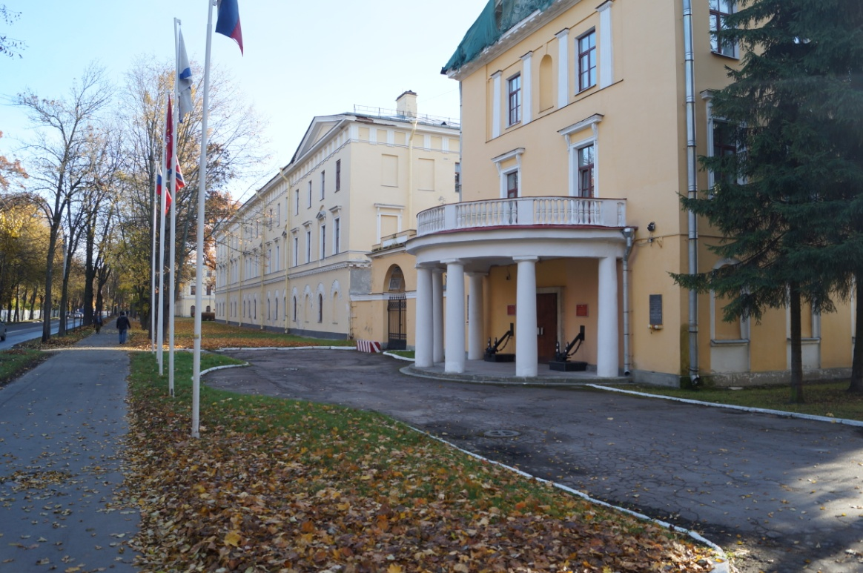
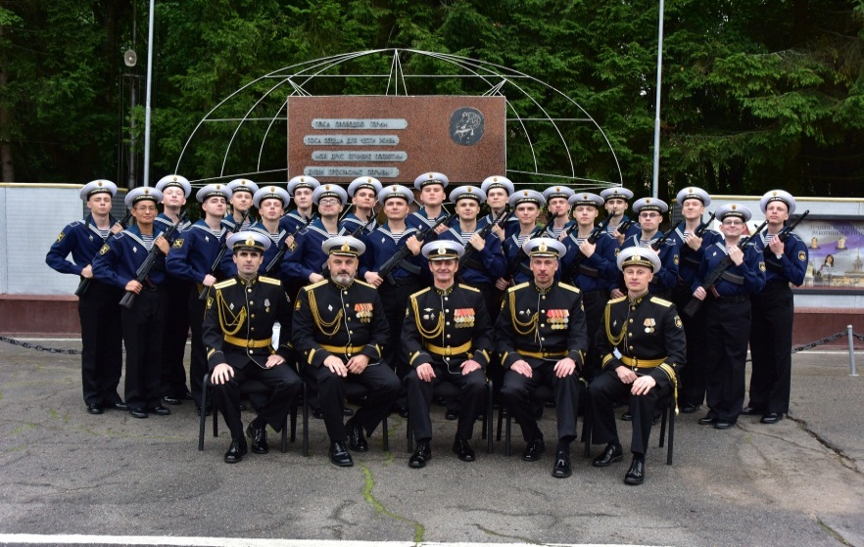
Общая информация
На базе одного из подразделений ВУНЦ ВМФ «Военно-Морская Академия» в 2013 году на территории Военно-Морского Политехнического Института в городе Пушкин была основана Научная рота Военно-Морского Флота.
10 декабря 2013 года произведён первый набор в научную роту Военно-морского флота. Отбирались самые достойные для службы в новом, специфическом подразделении. Отбор производился среди выпускников лучших технических ВУЗов не только Санкт-Петербурга, но и всей нашей необъятной Родины.

Slide 3
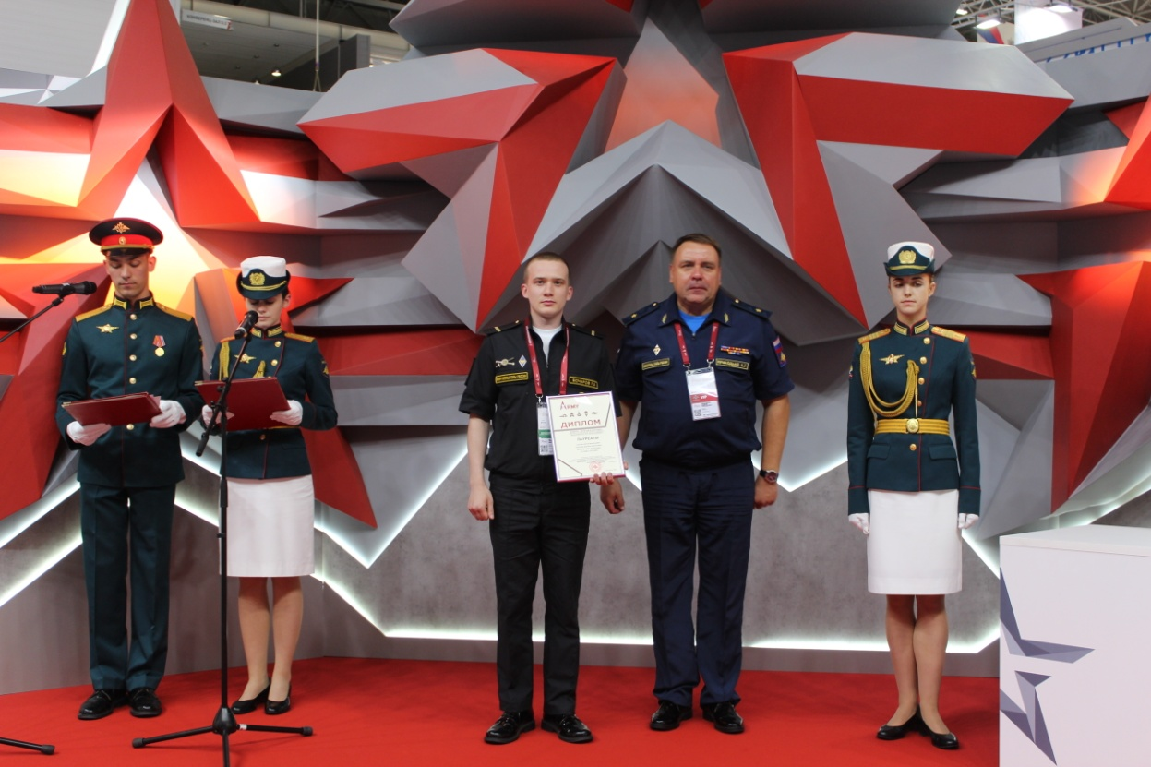
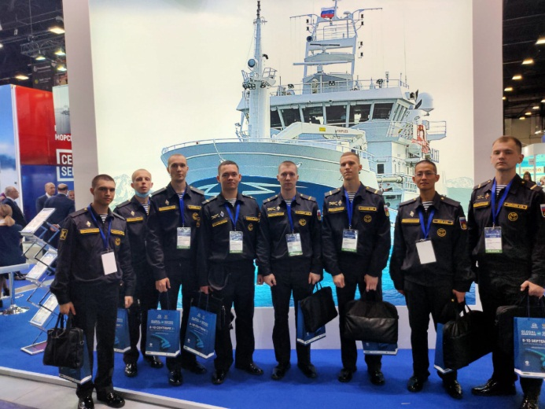
Научная деятельность
Операторы научной роты ВМФ активно принимают участие в международных конференциях, салонах, выставках, конкурсах, имеют публикации в различных научных изданиях.
Процесс научной деятельности операторов научной роты ВМФ происходит в современных лабораториях под руководством опытных научных руководителей ВУНЦ ВМФ «ВМА».

Slide 4
Научная деятельность

Slide 5
Направления научных исследований
Моделирование и управление физическими полями морских объектов | Радиогидрофизические методы и средства освещения подводной обстановки
Обеспечения ядерной и радиационной безопасности кораблей ВМФ с ЯЭУ | Радиолокация и системы обработки радиолокационной информации
Эксплуатация и восстановление корабельных неядерных энергетических установок | Системный анализ, управление и обработка информации
Совершенствование методов проектирования и конструирования кораблей, судов и объектов морской техники | Обеспечение безопасности жизнедеятельности личного состава при эксплуатации и борьбе за живучесть корабля
Акустика океана, методы обработки сигналов, гидроакустические приборы и системы | Радиоэлектронная борьба, способы и средства

Slide 6
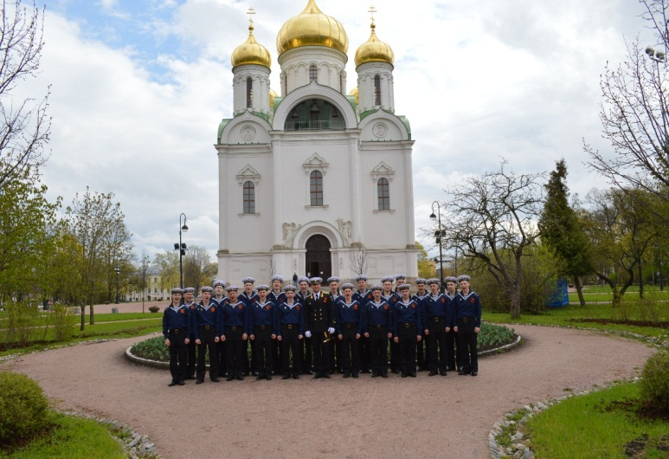
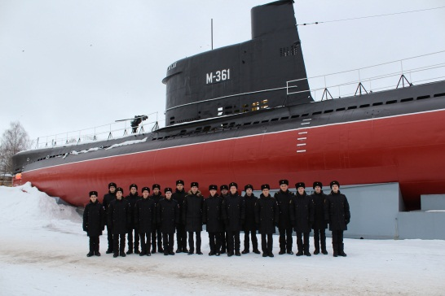
Культурно-массовая деятельность
С операторами научной роты проводятся культурно-досуговые мероприятия такие как посещение: музеев, выставок, театров и исторически-значимых мест в Санкт-Петербурге.
Участие в интеллектуальных играх и развлекательно-юмористических мероприятиях.

Slide 7
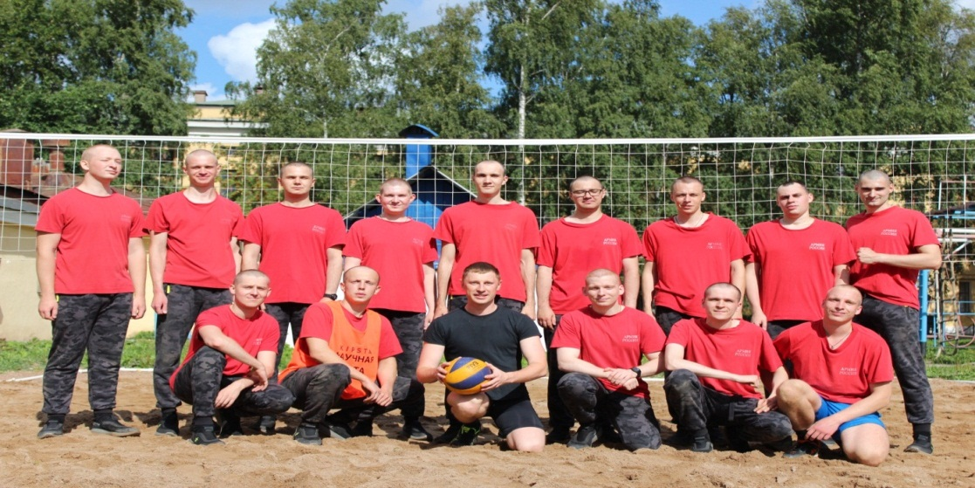
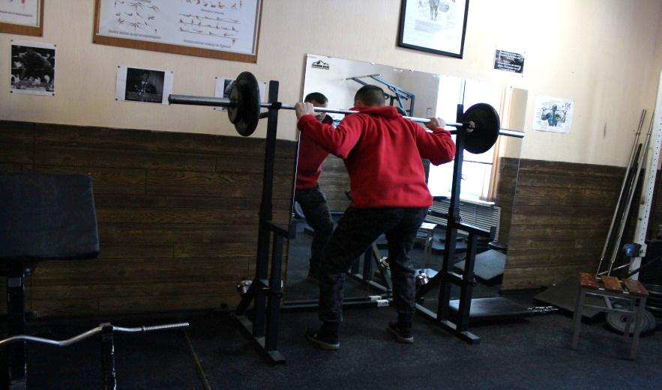
Спортивная деятельность
В распоряжении военнослужащих имеется тренажерный зал с новейшим спортивным оборудованием.
Поддержание физической формы операторов научной роты производится ежедневно.
На регулярной основе проводятся различные соревнования и турниры.

Slide 8
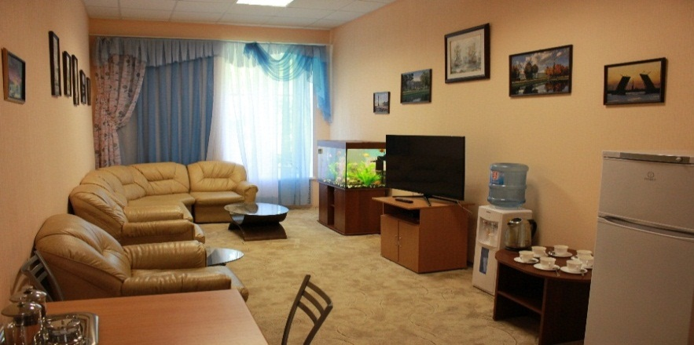
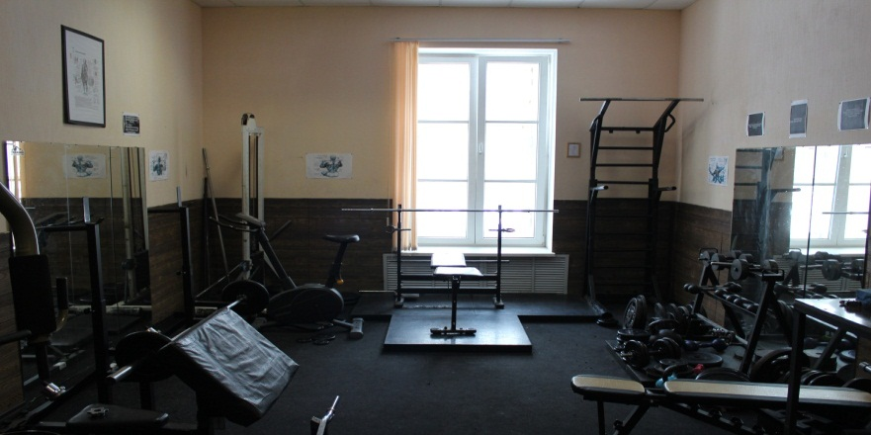
Быт научной роты
Операторам научной роты ВМФ созданы необходимые условия для комфортного проживания и занятия научной деятельностью.
Для реализации научного потенциала и развитию морально-деловых способностей в научной роте создана уникальная творческая атмосфера, основанная на индивидуальном подходе к каждому военнослужащему.

Slide 9
Перспективы
Продолжение дальнейшей службы по контракту на офицерской должности в звании лейтенанта Вооруженных сил Российской Федерации:
Командование научной роты ВМФ тесно сотрудничает с ВПК страны и способствует дальнейшему трудоустройству выпускников роты в такие ведущие предприятия как:
На надводных кораблях ВМФ РФ
На подводных лодках ВМФ РФ
В прибрежных частях ВМФ РФ
В научно-исследовательских центрах
ЦМКБ «Алмаз»
ЦКБ «Рубин»
ЦКБ «Малахит»
НПО «Аврора»
НП «Радар-ММС» и др.

Slide 10
Требования к кандидатам
Граждане РФ мужского пола в возрасте 19-27 лет, не проходившие военную подготовку
Склонность к научной деятельности, участие в конкурсах, олимпиадах, наличие научных публикаций и трудов
Степень мотивации кандидата проходить военную службу по призыву в научной рота
Категорию годности по состоянию здоровья – не ниже Б-4
Имеющие документ государственного образца о высшем образовании с общим средним балом успеваемости не ниже 4,0 (4,5 по профильным предметам)
Не рассматриваются кандидатуры категорий граждан, указанных в 4-5 абзацах пункта 5 статьи 34 №53-ФЗ «О воинской обязанности и военной службе»

Slide 11
Требования к кандидатам
Электроэнергетика и электротехника
Электроника и наноэлектроника
Электротехника и электроника
Технологические машины и оборудование
Приборостроение
Мехатроника и робототехника
Автоматика и телемеханика
Управление в технических системах
Эксплуатация транспортного радиооборудования
Гидрография и навигационное обеспечение
Химические технологии материалов современной энергетики
Гидравлические машины, гидроприводы, гидропневмоавтоматика
Динамика и прочность машин
Теплоэнергетика и теплотехника
Проектирование, производство и эксплуатация ракет и ракетно-космических комплексов
Системное программирование
Информационная безопасность
Морские информационные системы и оборудование
Информатика и вычислительная техника
Прикладная математика и информатика
Фотоника и оптоинформатика
Строительство и ремонт кораблей и подводных лодок
Ремонт, поисково-спасательное обеспечение надводных и подводных кораблей
Приём заявок на: весенний призыв принимаются до 25 марта, призыв начинается от 1 –го июля.
осенний призыв принимаются до 25 сентября, призыв начинается от 5-го декабря.

Slide 12
Местонахождение: 196604, г. Санкт-Петербург, г. Пушкин, Кадетский бульвар, д.1
Почта для связи: vunc-vmf-vmii@mil.ru 1nrwmf@gmail.com
Телефон для связи: +7-921-336-66-97

